Slide 1

Leefstijl binnen cluster Herstel
Jacqueline Juffer-Zeevat, Msc
Verpleegkundig Specialist

Slide 2
Achtergrond
Levensverwachting van mensen met een ernstige psychiatrische aandoening (EPA) tot 20 jaar korter
Een ongezonde leefstijl speelt hierin een grote rol
Voor mensen met EPA moeilijk zelfstandig hier verandering in aan te brengen.
Bij GGz Centraal is succesvol een multidisciplinaire leefstijl bevorderende behandeling (MULTI) ontwikkeld

Slide 3
Cluster Herstel
Projectleider: Jacqueline Juffer
Aandachtsfunctionarissen:
Duynenhof: Leanieke Dirks, Tim van de Kamp, Daphne van Zwol, Mirjam Veurman, Emma Nout
Sociowoningen: Jan van de Veen, Gretha van Boven
Hofstede: Gysella Oosterhuis, Sanne Ligtermoet, Mathilde Keizer
Hofplein: Sandra van Papenveld, Gre Krabben

Slide 4
10 kerncomponenten
Gezond ritme
Gezond bewegen
Gezond eten
Vaardigheidstraining
Psycho-educatie
Multidisciplinaire begeleiding
Scholing
Omgeving
Teamparticipatie
Middelengebruik (waaronder roken)

Slide 5
1. Gezond ritme
Wekken
Ontbijten
Middageten
Avondeten
Dagstructuur aanbieden middels activiteiten

Slide 6
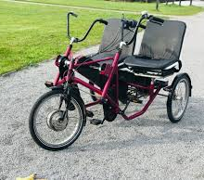
2. Gezond bewegen
Fitness
Yoga
Voetbal
Wandelen
Fietsen
Duofiets

Slide 7
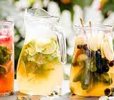
3.Gezond eten
Psycho-educatie door verpleging en diëtiste: hoeveel suiker in drinken
Maandelijks wegen
Gezonde voeding aanbieden
Zo min mogelijk suikers aanbieden
Mandje met fruit op de afdeling: dagelijks aanvullen
Fruitdrinken in de gezamenlijke ruimtes

Slide 8

4.Vaardigheidstraining
Boodschappen doen
Zelfstandig koken
Budgetteren

Slide 9

5.Psycho-educatie
Gezond eten
Gezond drinken
Geld beheren
Medicatie en bijwerkingen

Slide 10

6.Multidisciplinaire begeleiding
Verpleegkundige/begeleider
Verpleegkundig specialist
Orthopedagoog
Psychiater
Diëtiste
Fysiotherapeut
Ergotherapeut
Activiteitenbegeleider
Bewegingsagoog

Slide 11
7. Scholing
Op elke afdeling wordt minimaal 1 persoon opgeleid tot leefstijlcoach
Webinars over leefstijl
E-learning leefstijl
Educatie van de diëtiste

Slide 12
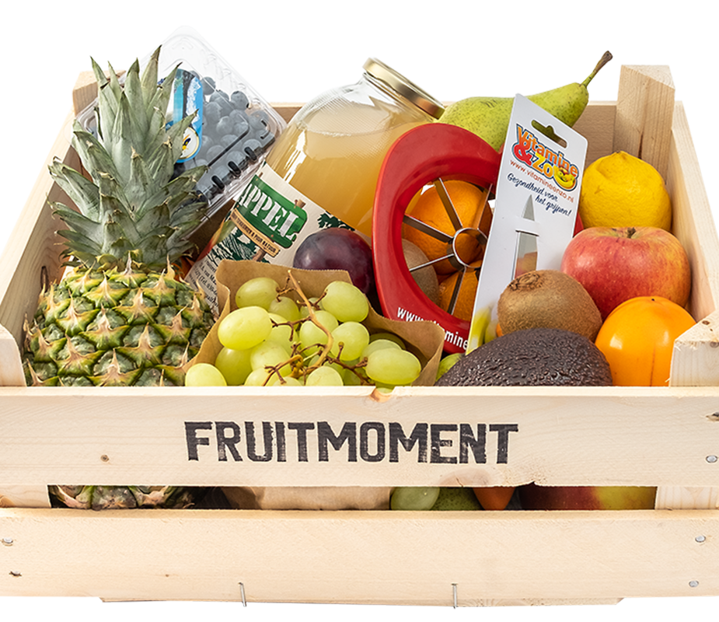
8. Omgeving
Moestuin op de afdeling
Voetbalveldje bij de afdeling
Fitnessapparaten in de beweegtuin
Gezonde producten in het zicht: fruitwater en fruit

Slide 13
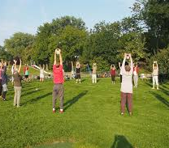
9. Teamparticipatie
Aandachtsfunctionarissen per afdeling: samen overleggen
Samen sporten
Samen gezond eten
Samen activiteiten ondernemen
Team geeft goede voorbeeld

Slide 14
10. Middelengebruik
Motiverende gespreksvoering
Hulp bij stoppen met roken door poli verpleegkundige
Training Leefstijlbehandeling stoppen met middelen
Beloningssystemen bij schone urinedrugsscreen

Slide 15
Verwachtigingen teamleiders en management
Teamleiders en managers zijn op de hoogte van de inhoud van het projectplan
Teamleiders behandelzaken onderhouden contact AF: ondersteuning in het coachen team en uitvoering leefstijlbehandeling
Teamleiders bedrijfsvoering kijken met de AF naar de wensenlijsten en bespreken wat haalbaar is
Managers doen navraag aan teamleiders over leefstijl en teamleiders maken dit bespreekbaar tijdens de bilateralen

Slide 16
Projectleider
Onderhoudt actief contact met Leefstijlteam (Bianca Braakhuis en Jeroen Deenink)
Onderzoekt de mogelijkheden van crowdfunding/fondsen voor het realiseren van de wensenlijsten
Overlegt 3-maandelijks met aandachtsfunctionarissen Leefstijl
Houdt projectplan Leefstijl up-to-date
Informeert teamleiders en managers over de voortgang
Houdt Leefstijlgericht werken op de agenda
Organiseert samen met AF 2-jaarlijks een netwerkbijeenkomst ter inspiratie en profilering van het onderwerp leefstijl

Slide 17
Aandachtsfunctionaris
Signaleert obstakels en koppelt dit terug aan TL en PL
Presenteert elk kwartaal voortgang aan PL. Verslag hiervan gaat naar TL
Is bekend met BRAVO (Bewegen, Roken, Alcohol, Voeding/gewicht en Ontspanning) thema's en zet deze in
Inspireert het team en zorg voor bewustwording over leefstijlgericht werken
Zet 'nudging' in/kijkt naar stimulerende omgevingsfactoren
Probeert actief samen aan de slag te gaan met cliënten
Heeft geen aanspreekfunctie naar collega's/corrigeert of betuttelt niet
Heeft geen actieve rol in het stoppen met roken beleid van medewerkers en cliënten, omdat richtlijnen ontbreken.

Slide 18
Scholing
Per afdeling is 1 AF geschoold met de CHE opleiding Leefstijl in de GGZ.
Eind 2022 zijn alle AF die dat willen bijgeschoold op leefstijl
(Nieuwe) medewerkers binnen het cluster worden gewezen op de SharePoint leefstijlpagina samen werken aan gezondheid, kijken de webinars terug, en zijn verplicht de E-learning Gezonde voeding voor een gezonde leefstijl en de leefstijl e-learning die nog in ontwikkeling is (eind 2021) te volgen.

Slide 19
Uren
Projectleider: 2 uur per maand
Minstens 2 aandachtsfunctionarissen per afdeling, ieder 1 uur per week

Slide 20
Roken
Rookvrije GGZ: in 2025 zijn alle instellingen rookvrij! Hoe gaan we dit vorm en inhoud geven?
Dit is niet de verantwoordelijkheid van de aandachtsfunctionarissen Leefstijl

Slide 21

Vragen?

